Slide 1
Balada

Slide 2

Balada – románsky ballare = tančit
je spjata s lidovou slovesností = lidová balada
lyrickoepická báseň s rychlým spádem děje,
končí tragicky
počátky v Anglii a ve Skotsku
vypráví o obyčejných lidských osudech
postavy se dostanou do konfliktu, spáchají hrůzný čin a jsou potrestáni -> tragický konec
vystupují v ní nadpřirozené bytosti a síly

Slide 3
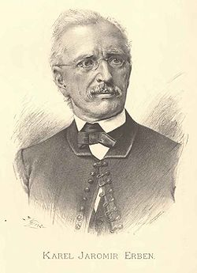
Karel Jaromír Erben (1811 – 1870)
- český básník, sběratel a
spisovatel lidových písní a
pohádek, literární historik a
překladatel
- představitel romantismu
- dílo: Kytice z pověstí národních
České pohádky
Prostonárodní české písně a
říkadla

Slide 4
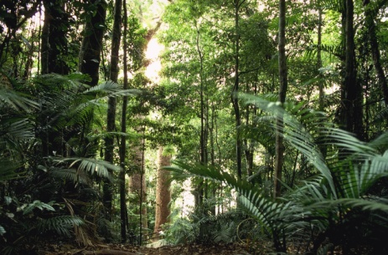
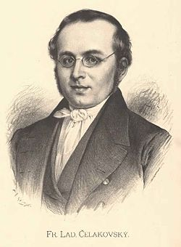
František Ladislav Čelakovský (1799 – 1852)
- český básník a vědec
- dílo: Ohlas písní českých
(Toman a lesní panna)
Ohlas písní ruských

Slide 5
Kytice z pověstí národních
1853
obsahuje 13 básní: Kytice
Poklad
Svatební košile
Polednice – lidová balada
Zlatý kolovrat - pohádka
Štědrý den
Holoubek
Záhořovo lože - legenda
Vodník - lidová balada
Vrba
Lilie
Dceřina kletba
Věštkyně - pověst

Slide 6
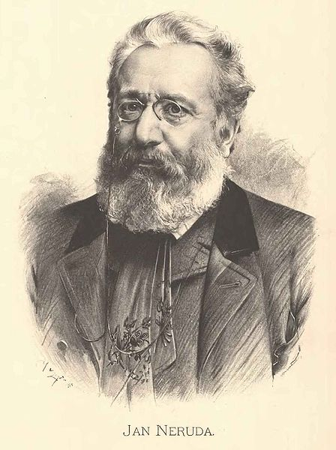
Jan Neruda (1834 – 1891)
- český básník a novinář, člen
družiny májovců
- dílo: Hřbitovní kvítí
Knihy veršů
Balady a romance
Malostranské povídky

Slide 7
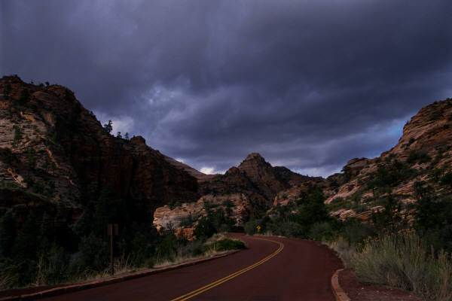
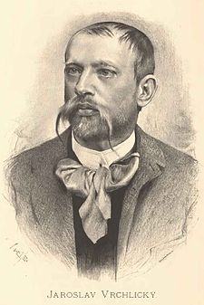
Jaroslav Vrchlický (1853 – 1912)
- český spisovatel, básník,
překladatel a dramatik
- dílo: Okna v bouři
Selské balady
Noc na Karlštejně

Slide 8
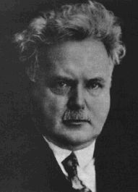
Viktor Dyk – (1877 – 1931)
- český básník, prozaik,
dramatik, publicista a politik
- představitel anarchistických
buřičů
- dílo: Milá sedmi loupežníků
Krysař

Slide 9
Přiřaď díla ke správnému autorovi
Malostranské povídky
Selské balady
Milá sedmi loupežníků
Okna v bouři
Máj
České pohádky
Knihy veršů
Noc na Karlštejně
Balady a romance
Kytice z pověstí národních
Krysař
Hřbitovní kvítí
Toman a lesní panna
Viktor Dyk
K. J. Erben
Jan Neruda
F. L. Čelakovský
J. Vrchlický

